Slide 1
网络与信息安全
关键互联网基础设施安全
DNS安全
张宇 副教授
网络与信息安全实验室
哈尔滨工业大学
yuzhang@hit.edu.cn

Slide 2
Authenticated Denial of Existence
DNS中否定存在应答： NXDOMAIN, NODATA(RFC2308)
如何有效证明否定存在的真实性？
在线对每一个“不存在”应答产生一个签名？
预先产生所有可能“不存在”的应答的签名？
DNSSEC添加NSEC RR来描述域名之间的“空白”，域名空间呈环型：
将域名中Label看做“unsigned left-justified octet strings”
根据FQDN域名“最右”Label进行排序；若相同，则按“次右”排序
若域名，type，class，TTL(缺省值)都相同，按RDATA排序
example
a.example
yljkjljk.a.example
Z.a.example
zABC.a.EXAMPLE
z.example
\001.z.example
*.z.example
NSEC
域名排序
example a.example
a.example yljkjljk.a.example
yljkjljk.a.example Z.a.example
Z.a.example zABC.a.EXAMPLE
zABC.a.EXAMPLE z.example
z.example \001.z.example
\001.z.example *.z.example
*.z.example example
Notes:
1. A name server is free to compute the answer and signature(s) on
the fly, but the protocol is written with a "first sign, then
load" attitude in mind. It is rather asymmetrical, but a lot of
the design in DNSSEC stems from fact that you need to accommodate
authenticated denial of existence. If the DNS did not have
NXDOMAIN, DNSSEC would be a lot simpler, but a lot less useful!
2. The DNS packet header is not signed. This means that a "status:
NXDOMAIN" cannot be trusted. In fact, the entire header may be
forged, including the AD bit (AD stands for Authentic Data; see
[RFC3655]), which may give some food for thought;
3. DNS wildcards and CNAME records complicate matters significantly.
See more about this later in Sections 5.3 and 5.4.

Slide 3
DNSSEC中的Wildcard（通配符）[RFC7129]
example.org. NS a.example.org.
*.example.org. TXT "wildcard record”
a.example.org. A 192.0.2.1
TXT "a record"
zone file
;; ANSWER SECTION:
z.example.org. TXT "wildcard record”
z.example.org. RRSIG(TXT) ( *.example.org的签名, Label数=2 )
;; AUTHORITY SECTION:
a.example.org. NSEC example.org. A TXT RRSIG NSEC
a.example.org. RRSIG(NSEC) ( ... )
查询z.example.org
AUTHORITY中的NSEC记录，由查询域名（即z.example.org）来确定；
该记录必不可少，用来抵御重放攻击：若没有NSEC记录，攻击者可以伪造a.example.org不存在的应答

Slide 4
Zone Walking与NSEC3
DNSSEC暴露zone数据：利用NSEC来枚举RR，称作Zone Walking
为什么DNS信息需要保密？
It's the difference between letting random folks call your company's switchboard and ask for John Q. Cubicle's phone number [versus] sending them a copy of your corporate phone directory
许多注册者和大组织由于Zone Walking问题，拒绝采用DNSSEC
DNSSEC Hashed Authenticated Denial of Existence (NSEC3) [RFC5155]
对域名（+ salt（公开的随机量））进行多次Hash，按Hash值排序
根据Hash值，无法获得域名
计算Hash值的方法，可通过NSEC3PARAM RR来配置

Slide 5
NSEC/NSEC3示意图
example
gnnvks0394
*.z.example
a.example
apo255kgq3
e1248hfsj4
\001.z.example
yljljk.a.example
hvnsk093nc
k2929fjs9x
z.example
Z.a.example
ccvnjk29vh
15bg9l6359
zABC.a.EXAMPLE
25b2slkg9l
哈希值不是真的

Slide 6
; <<>> DiG 9.9.5-3-Ubuntu <<>> @127.0.0.1 +dnssec +all random12312.verisign.com
; (1 server found)
;; global options: +cmd
;; Got answer:
;; ->>HEADER<<- opcode: QUERY, status: NXDOMAIN, id: 23261
;; flags: qr rd ra ad; QUERY: 1, ANSWER: 0, AUTHORITY: 8, ADDITIONAL: 1
;; OPT PSEUDOSECTION:
; EDNS: version: 0, flags: do; udp: 4096
;; QUESTION SECTION:
;random12312.verisign.com. IN A
;; AUTHORITY SECTION:
verisign.com. 846 IN SOA a2.nstld.com. vshostmaster.verisign.com. 2011041137 1800 3600 1209600 3600
verisign.com. 846 IN RRSIG SOA 8 2 900 20150219084825 20150205084825 12632 verisign.com. s5aIPD27ocAdiL6/j5HOss4aCSi1Ux+irNazcBYYewQwmYcTHnBff5dw 省略
2P7GPDK6GMC6L7VNMQ3TBJ1PNNPFRLVN.verisign.com. 846 IN RRSIG NSEC3 8 3 3600 20150219084825 20150205084825 12632 verisign.com. iWXuq1a2NG0i18rW61Wy9PeW7TXi1aPBiJRyW5TEmf6VvYV 省略
2P7GPDK6GMC6L7VNMQ3TBJ1PNNPFRLVN.verisign.com. 846 IN NSEC3 1 0 8 4C44934802D3
2T20HTG763CE0N6C1BLBUMDFVL0JQD1B CNAME RRSIG
省略
查询一个不存在的域名
从递归服务器收到真实应答
域名不存在
权威起点信息
SOA签名
下面NSEC3的签名
1：Hash算法 SHA1
0：非Opt-Out
8：9次Hash迭代(从0计数)
4C44934802D3：salt
空白两端哈希值，第一个哈希值后的.verisign.com.只是标识zone，并无实际含义
类型位图：存在数据的类型

Slide 7
NSEC3 Opt-Out [RFC4596]
NSEC问题：每个域名需要一个NSEC及RRSIG，zone最大增加8倍
同时增加处理代价和管理成本
现实是TLD下大量子zone并未采用DNSSEC，无需保护这些子zone
.com下签名的子zone只占约5%
Insecure delegation: a name containing a delegation (NS RRSet), but lacking a DS RRSet, signifying a delegation to an unsigned child zone
Opt-Out Flag表示NSEC3可能覆盖了未签名的子zone
allowing insecure delegations to exist within the signed zone without a corresponding NSEC3 RR at the hashed owner name of the delegation
DO NOT assert the existence or non-existence of the insecure delegations
DO assert the (non)existence of other, authoritative RRSets
Opt-Out允许NSEC3跳过这些未签名子zone，使得TLD的zone不会因为采用DNSSEC“激增”，而是随着DNSSEC的实施逐渐增长
未签名子zone的授权与撤销也不会导致NSEC3重新计算和签名

Slide 8
Root Trust Anchor [http://data.iana.org/root-anchors/draft-icann-dnssec-trust-anchor.html][http://www.root-dnssec.org/]
KSK 2048bit RSA，ZSK 1024bit RSA，签名RSA/SHA256
ICANN负责RZ KSK，并负责对ZSK签名
由RZ KSK Operator Policy Management Authority负责，由普华永道审计
Secret share: Reconstruction of the secret key used for encryption of the application keys requires five out of seven Recovery Key Share Holders.
VeriSign负责RZ ZSK，并负责对root zone file签名
Key Roll-over：KSK计划2~5年更新一次（待定），ZSK每季度更新一次
Key Ceremony：每季度执行一次，对一组9个ZSK签名，每个有效期15天
任何由RZ KSK签名的数据有效期 < 15天，超时时间 < 180天
TLD
operator
ICANN
DoC
VeriSign
Root
Servers
DS
RRSIG(DS)
KSK
发送给ICANN
ZSK
公开
发布
ZSK经签名后返回

Slide 9
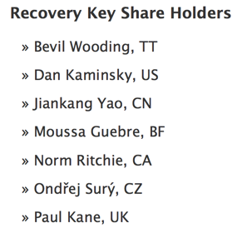
DNS root key由7个人共享

Slide 10
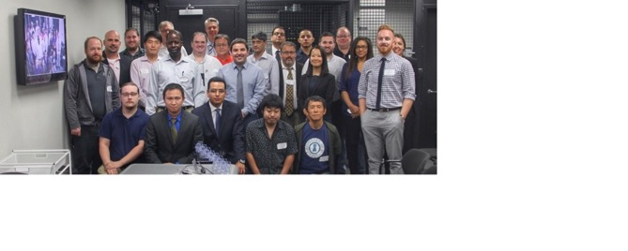
根密钥仪式
Secure data center in Culpeper, VA

Slide 11
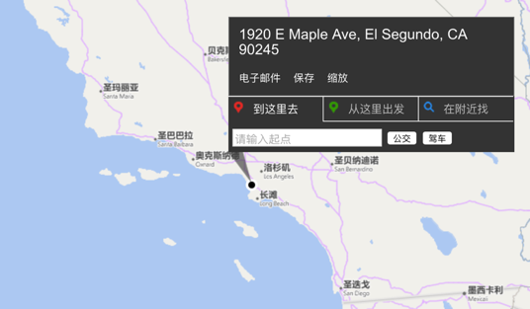

观看2016年8月11日仪式录像

Slide 12
Key更新：缓存带来的复杂性
权威
服务器
递归
服务器
(缓存)
用户主机
stub resolver
_{新}
_{旧}
当权威服务器的Key更新后，无法立刻通知递归服务器和用户主机
新
SIG
旧
SIG
SIG
SIG
递归服务器缓存中的旧RRSIG，不能通过新Key的验证
SIG
SIG
递归服务器缓存中的旧Key，不能验证新RRISG，直到TTL超时

Slide 13
Key Rollover(密钥滚动)[RFC5011，RFC6781]
Pre-Publish Zone Signing Key Rollover：提前发布Key
Before
Pre-roll
Roll
Finish
SIG
SIG
SIG
SIG
Double-Signature Zone Signing Key Rollover：同时发布Key和SIG
Before
Roll
Finish
SIG
SIG
SIG
SIG
两种方法的优缺点？KSK可采用哪种方法？
Notes:
Pre-Publish key rollover: This rollover does not involve signing the
zone data twice. Instead, before the actual rollover, the new key
is published in the key set and thus is available for
cryptanalysis attacks. A small disadvantage is that this process
requires four stages. Also, the Pre-Publish scheme involves more
parental work when used for KSK rollovers, as explained in
Section 4.1.2.
Double-Signature ZSK rollover: The drawback of this approach is that
during the rollover the number of signatures in your zone doubles;
this may be prohibitive if you have very big zones. An advantage
is that it only requires three stages.
4.2.2. Key Signing Key Rollovers
For the rollover of a Key Signing Key, the same considerations as for
the rollover of a Zone Signing Key apply. However, we can use a
double signature scheme to guarantee that old data (only the apex key
set) in caches can be verified with a new key set and vice versa.
Since only the key set is signed with a KSK, zone size considerations
do not apply.

Slide 14
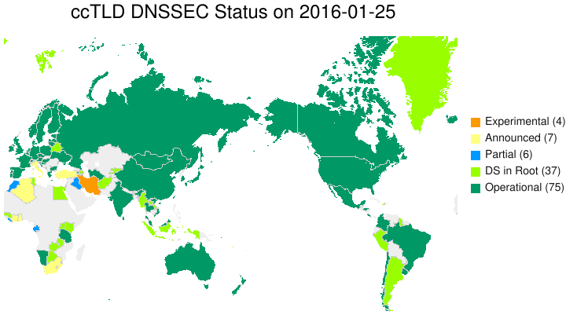
国家代码顶级域DNSSEC部署状态

Slide 15
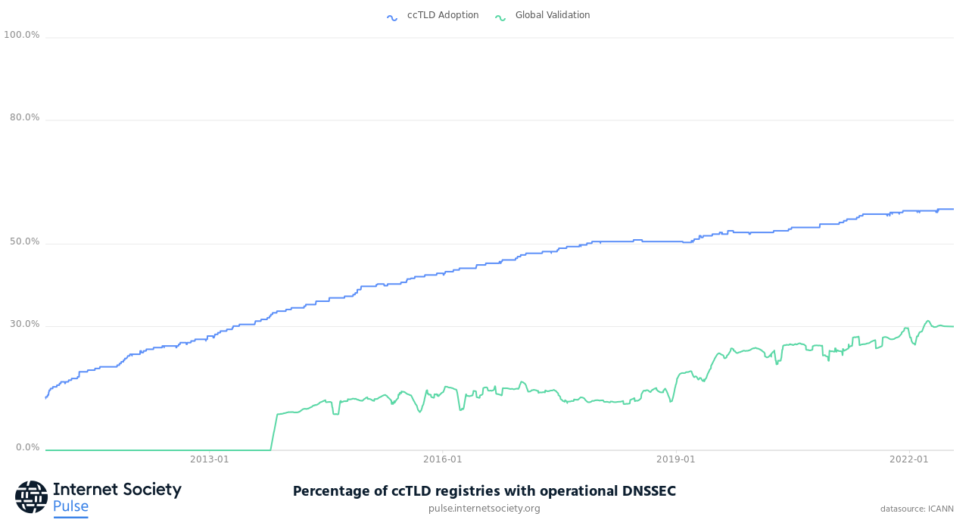
DNSSEC部署情况

Slide 16
DNSSEC弱点[RFC3833]
实现复杂，一些zone分割的特殊情况需要仔细编码
增加应答包大小，被用做DoS放大器
NSEC3最大增加8倍，NXDOMAIN情况下，增大10倍
应答验证增加了解析器负载
信任模型完全层次化，高层次出问题影响以下部分
根密钥更新很难
2010年产生后，尚未更新
验证者和签名创建之间需要松的时间同步
由于RRSIG采用绝对时间戳
wildcard存在增加了真实否定机制的复杂性
约4成主机无法采用DNSSEC，因为无线路由器或防火墙

Slide 17
DNSSEC弱点（续）
https://sockpuppet.org/blog/2015/01/15/against-dnssec/
不是必要的，TLS实现对域名所有权的保护，现在还有QUIC
是政府控制的PKI，政府控制域名系统，进而控制DANE
密码学是脆弱的，最初未支持ECC
开发成本高，大量开发工作
部署成本高，比TLS还高
不完整，不保护浏览器
不安全，认证不存在域名，离线签名，区泄漏选二（NSEC/NSEC3）
体系架构上不合理，不符合端到端原则，应用实现安全，而不是网络
DNSSEC故障历史：https://ianix.com/pub/dnssec-outages.html

Slide 18
问题
请按照前面的例子动手查询一个部署了DNSSEC的zone下不存在的域名，并注释
请分析第13页中两种密钥更新方案的优缺点

